Slide 1
TRƯỜNG TIỂU HỌC & THCS ĐẠI SƠN
Chào mừng quý thầy cô đến với tiết học
Mĩ thuật
Lớp 2
Giáo viên: Nguyễn Nhật Trường

Slide 2
KIỂM TRA ĐỒ DÙNG HỌC TẬP

Slide 3
KHỞI ĐỘNG
CÁC EM HÃY ĐÓN XEM ĐOẠN VIDEO SAU

Slide 4
Chủ đề 9
THẦY CÔ CỦA EM
( Tiết 3)

Slide 5
* HOẠT ĐỘNG THẢO LUẬN: ( Thảo luận nhóm)
Hình ảnh cô, thầy giáo xuất hiện ở đâu?
Hình ảnh cô, thầy giáo xuất hiện cùng ai?
Em thích bài thực hành nào nhất?
Màu đậm, màu nhạt trong bài đó được thể hiện như thế nào?

Slide 6
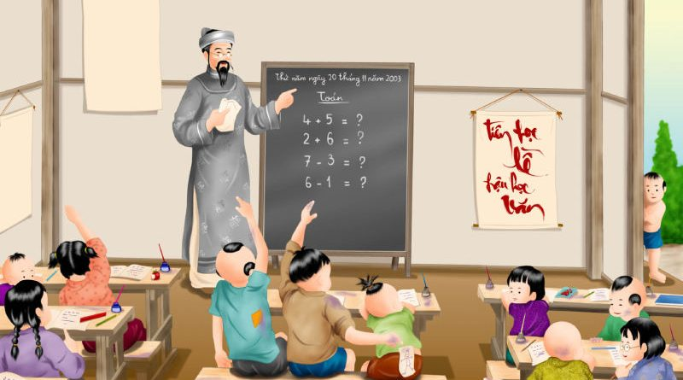
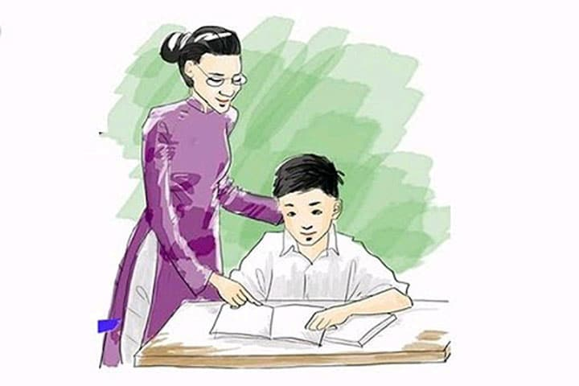

Slide 7
TRÒ CHƠI
“ TRANG PHỤC CỦA THẦY CÔ”

Slide 8
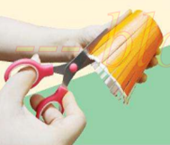
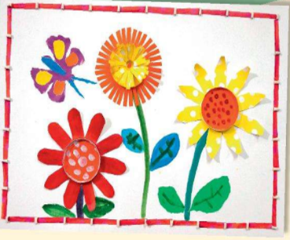
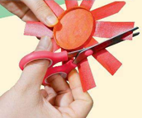
* HOẠT ĐỘNG VẬN DỤNG: ( Cá nhân)
Làm một sản phẩm lưu niệm để tặng thầy cô.

Slide 9
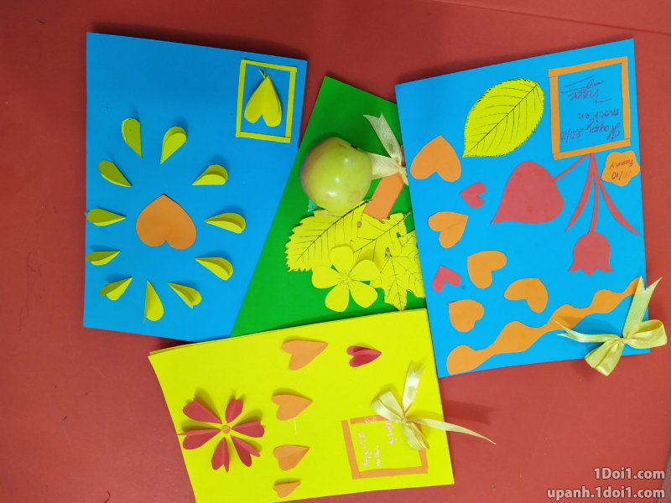
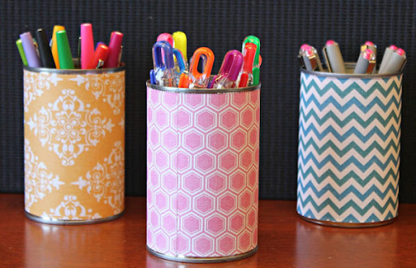
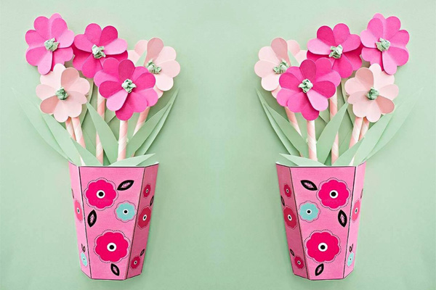
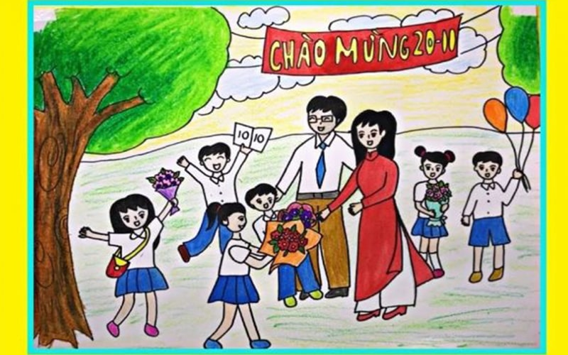

Slide 10
Thực hành vẽ phát ý thưởng

Slide 11
CỦNG CỐ KIẾN THỨC

Slide 12
Hỏi nhanh đáp đúng
C©u 1
Thầy ( cô) giáo là ai ?
a. Người sinh ra các em.
b. Người nuôi ta lớn lên.
c. Người dạy dỗ ta nên người
HÕt giê
1
2
3
4
5
6
7
8
9
Đáp án
10s

Slide 13
Hỏi nhanh đáp đúng
C©u 2
Vẽ tranh chủ đề thầy cô của em chúng ta vẽ gì ?
a. Vẽ thầy, cô cùng các bạn học sinh tham gia vào các hoạt động.
b. Vẽ em cùng với ba, mẹ.
c. Vẽ bạn bè đang vui chơi.
HÕt giê
1
2
3
4
5
6
7
8
9
Đáp án
10s

Slide 14
Hỏi nhanh đáp đúng
C©u 3
Có bao nhiêu hình thức để tạo sản phẩm với chủ đề “ Thầy cô của em”
a. 1 hình thức: vẽ
b. 2 hình thức: vẽ, nặn
c. 3 hình thức: vẽ, nặn, xé dán
HÕt giê
1
2
3
4
5
6
7
8
9
Đáp án
10s

Slide 15
Hỏi nhanh đáp đúng
C©u 1
Có bao nhiêu bước vẽ tranh chủ đề “ thầy cô của em”?
a. 2 bước
b. 1 bước
c. 3 bước
HÕt giê
1
2
3
4
5
6
7
8
9
Đáp án
10s

Slide 16
Giờ học kết thúc
Xin cảm ơn !

